Slide 1
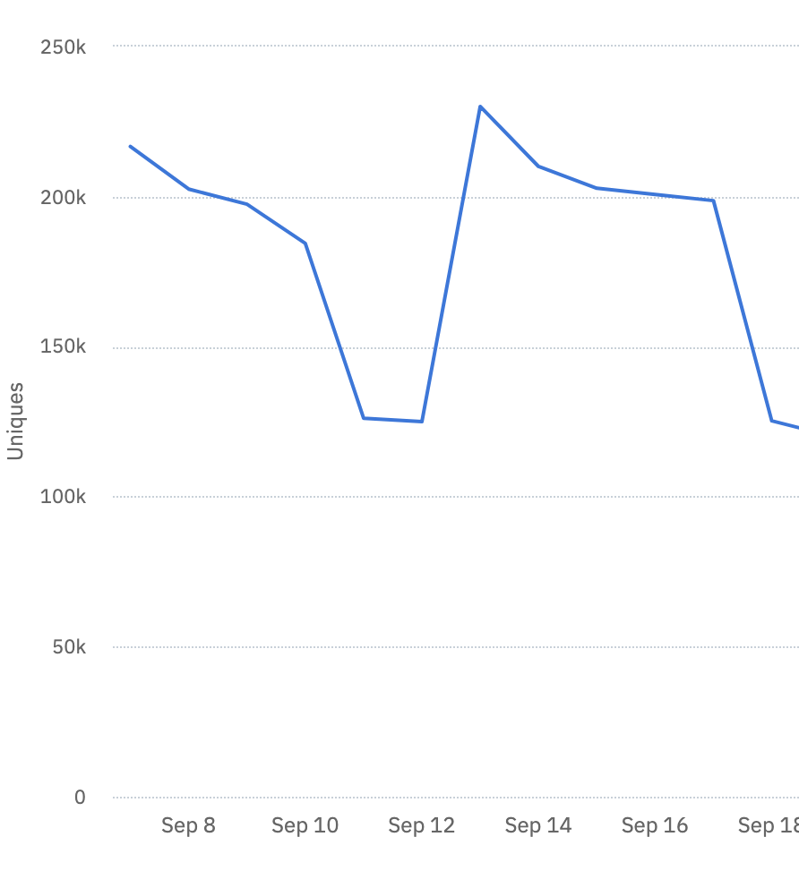
En intro til Webanalyse
Av Eilif Johansen / 2021

Slide 2

Hva er webanalyse?
Webanalyse brukes om:
måling
samling
analyse
rapportering
...av internettdata med den hensikt å forstå og optimalisere bruken av nettet.
Svarer på spørsmålet: Hva gjør brukeren på nav.no?

Slide 3
Brukerinnsikt
Holdningsmessig
Hvorfor
Undersøkelser
Intervju
Kvantitativt
Kvalitativt
Webanalyse
Brukertest
Hva
Hvordan
Atferdsmessig

Slide 4
Brukerinnsikt
Holdningsmessig
Hvorfor
Undersøkelser
Intervju
Kvantitativt
Kvalitativt
Webanalyse
Brukertest
Hva
Hvordan
Atferdsmessig

Slide 5
Brukerinnsiktsverktøy
Holdningsmessig
(Hva brukeren sier)
Undersøkelse
Intervju
Hotjar undersøkelse
Task Analytics
UXtweak
Teams / Zoom
Telefon
Fysisk internt / eksternt
Hvorfor
Kvantitativt
(Validering)
Kvalitativt
(Innsikt)
Måling
Brukertest
Amplitude
Google Analytics
Hotjar varmekart
Eksternt / Testlabben i Fyrstikkalléen
Teams / Zoom med skjermdeling
Hva
Hvordan
Atferdsmessig
(Hva brukeren gjør)
Notes:
Quantitative, Qualitative, Attitudinal, Behavioral

Slide 6
Brukerinnsikt verktøy
Holdningsmessig
(Hva brukeren sier)
Undersøkelse
Intervju
Hotjar undersøkelse
Task Analytics
UXtweak
Teams / Zoom
Telefon
Fysisk internt / eksternt
Hvorfor
Kvantitativt
(Validering)
Kvalitativt
(Innsikt)
Hvor mange?
Hvor mye?
Måling
Brukertest
Hvorfor?
Hvordan fikse?
Amplitude
Google Analytics
Hotjar varmekart
Eksternt / Testlabben i Fyrstikkalléen
Teams / Zoom med skjermdeling
Hva
Hvordan
Atferdsmessig
(Hva brukeren gjør)
Notes:
Quantitative, Qualitative, Attitudinal, Behavioral

Slide 7
Brukerinnsikt verktøy
Holdningsmessig
(Hva brukeren sier)
Direkte
Undersøkelse
Intervju
Hotjar undersøkelse
Task Analytics
UXtweak
Teams / Zoom
Telefon
Fysisk internt / eksternt
Hvorfor
Kvantitativt
(Validering)
Kvalitativt
(Innsikt)
Hvor mange?
Hvor mye?
Måling
Brukertest
Hvorfor?
Hvordan fikse?
Amplitude
Google Analytics
Hotjar varmekart
Eksternt / Testlabben i Fyrstikkalléen
Teams / Zoom med skjermdeling
Hva
Hvordan
Atferdsmessig
(Hva brukeren gjør)
Indirekte
Notes:
Quantitative, Qualitative, Attitudinal, Behavioral

Slide 9
UU metoder og verktøy (uten brukerinvolvering)
Holdningsmessig
Undersøkelser
Intervju
Personas
Livshistorier
Hvorfor
Kvantitativt
Kvalitativt
Webanalyse
Testing
Siteimprove
Sortsite
Empatilabben
Empatilunsj
Hva
Hvordan
Atferdsmessig

Slide 10
Brukerinnsikt verktøy
Holdningsmessig
Undersøkelser
Intervju
Hotjar undersøkelse
Task Analytics
UXtweak
Teams / Zoom
Telefon
Hvorfor
Kvantitativt
Kvalitativt
Webanalyse
Brukertest
Amplitude
Google Analytics
Hotjar varmekart
Testlabben i Fyrstikkalléen
Teams / Zoom med skjermdeling
Hva
Hvordan
Atferdsmessig

Slide 11
Brukerinnsikt verktøy
Holdningsmessig
Undersøkelser
Intervju
Personas
Livshistorier
Hvorfor
Kvantitativt
Kvalitativt
Webanalyse
Testing
Siteimprove
Sortsite
Empatilabben
Hva
Hvordan
Atferdsmessig

Slide 12
Teknisk demo

